Slide 1
HTML5
BOX - Position

Slide 2
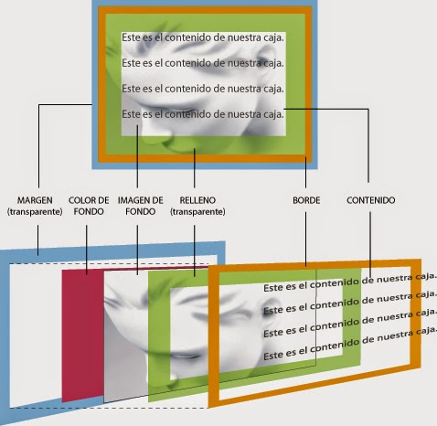
Modelos de cajas o box
Los elementos de un documento HTML son considerados como una caja rectangular invisible al usuario y en la que se pueden aplicar ciertas propiedades para ubicar los elementos respecto a otros.

Slide 3
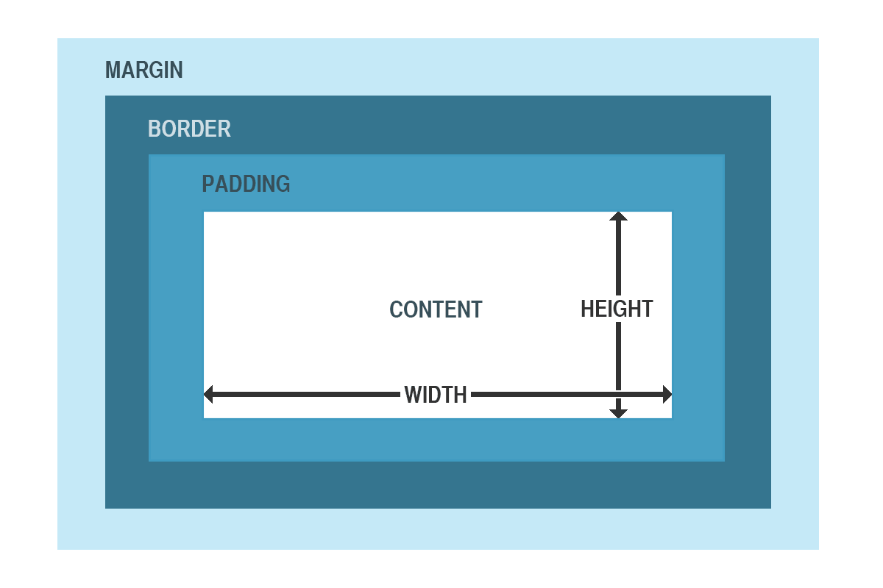

Slide 4
Tipos de atributos de caja
Border: línea que delimita elementos
Border-width: ancho: thin(delgado), thick(grueso), mediun, 10px. 1em
Border-style: solid, dashed
Border-color:
Border: solid 1em #F60; la FORMA CORTA DE ESCRIBIRLO
Padding: distancia interna entre borde objeto y contenido
Top,botton,left,right
Margin: distancia externa entre objetos del documento y entre objetos y borde de la pagina
Top,botton,left,right
Ejemplos - 3schools

Slide 5
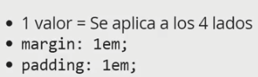
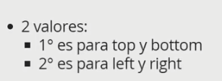
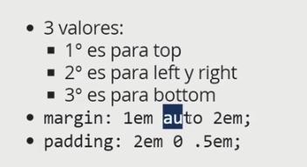
Padding y margin cantidad de valores en el atributo
Auto: para margin centra horizontalmente una caja

Slide 6
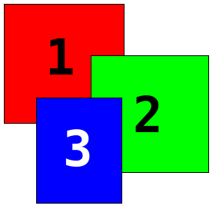
Position ATRIBUTO
PERMITE CONTROLAR LA POSICION DE UN ELEMENTO EN EL FLUJO
Es posible ubicar los elementos de un sitio web en diferentes partes del documento gracias a márgenes, flotados, flexbox, etc. Existen diferentes opciones, una de ellas y muy utilizada por su versatilidad es el Atributo Position que permite ubicar elementos a través de posicionar su ubicación según coordenadas

Slide 7
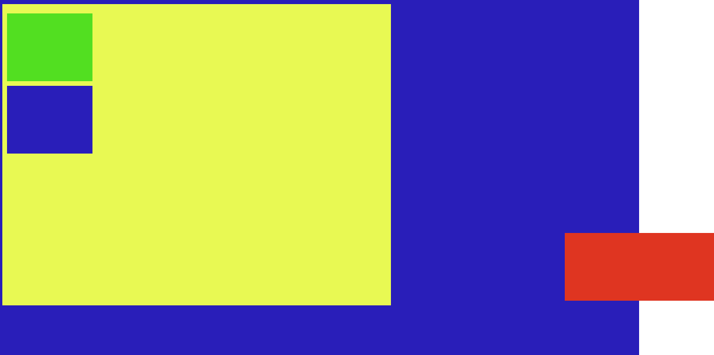
Semántica en HTML5

Slide 8
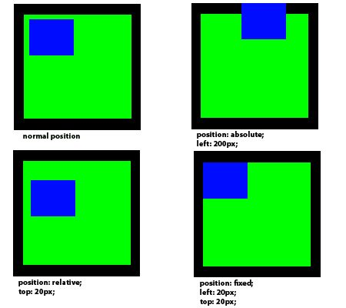
Valores que puede tomar Position
STATIC
ABSOLUTE
RELATIVE
FIXED

Slide 9
Top
Bottom
Left
Right
Coordenadas

